Slide 1
Image Processing
Lab 1. Segmentation
Hyun-Jic Oh
(hyunjic0127@korea.ac.kr)

Slide 2
Contents
Image Segmentation in Deep Learning
Task
Semantic Cell Segmentation
Exercise in colab

Slide 3
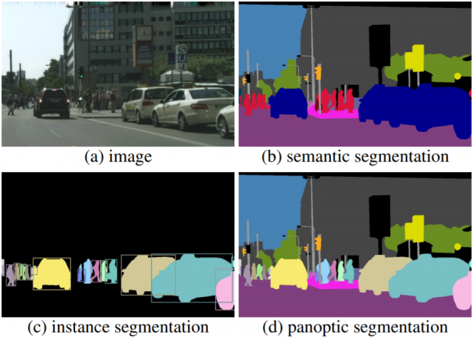
Image Segmentation
Segmentation
[1] Image reference: https://engineer-mole.tistory.com/273
Notes:
Segmentation의 사전적 의미는 “분할＂인데요, 컴퓨터비전 분야에서 딥 러닝을 활용해 수행하는 segmentation은 크게 3가지로 나눌 수 있습니다.
(a)의 원본 영상이 있을 때, (b) semantic segmentation은 이미지의 모든 요소에 대해 클래스 라벨을 예측하는 것을 목표로 합니다.
(c) instance segmentation은 (b)에서 더 나아가, 물체 단위로 id를 부여한다는 차이점이 존재합니다.
(d) panoptic segmentation은 semantic과 instance 두 가지 segmentation의 결합 형태로, 이미지 내 모든 픽셀에 대해 클래스 라벨을 예측하고 물체 단위로 id를 부여하는 task입니다.
(클릭)
이번 실습 시간은 semantic segmentation task를 준비했습니다.

Slide 4
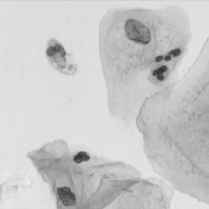
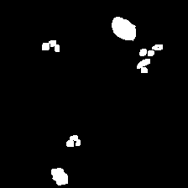
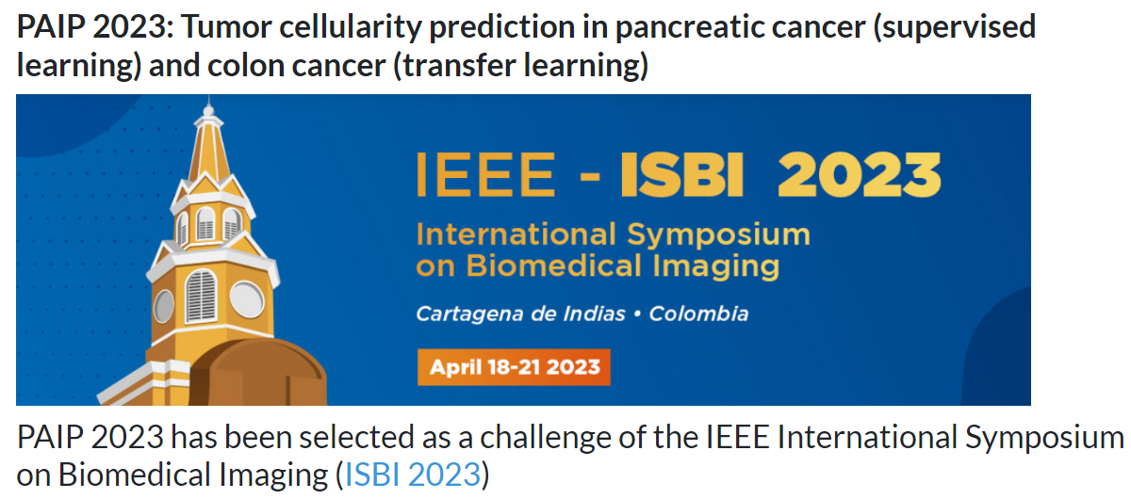
Task
Semantic Cell Nuclei Segmentation
Dataset
Bright field Cell Images from 2018 Data Science Bowl (DSB)
* A Challenge Organized by HVCL
Image
Label
[1] Caicedo, Juan C., et al. "Nucleus segmentation across imaging experiments: the 2018 Data Science Bowl." Nature methods 16.12 (2019): 1247-1253.
[2] PAIP2023 Challenge - https://2023paip.grand-challenge.org/

Slide 5
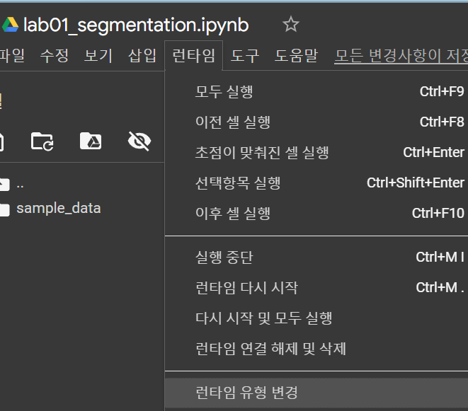
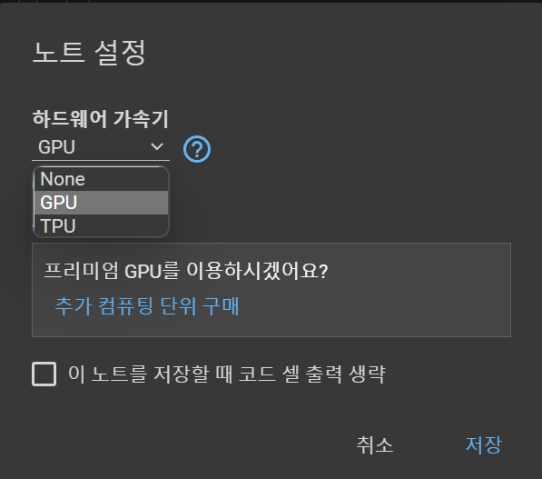
Colab 실습 (기본 환경설정)
GPU 사용 설정
Colab code / dataset Download
https://github.com/hvcl/LG_AI_workshop_2023
Dataset: Cell_data/
Lab01_segmentation.ipynb
2
1
3

Slide 6
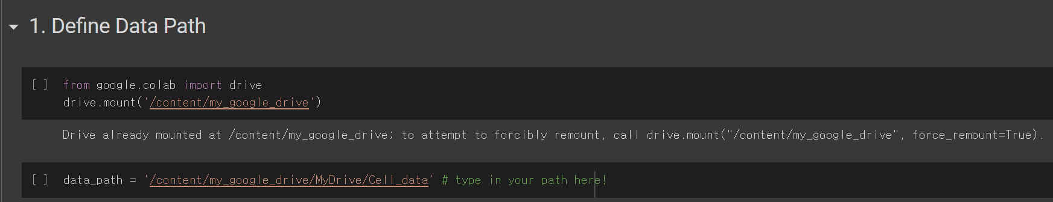
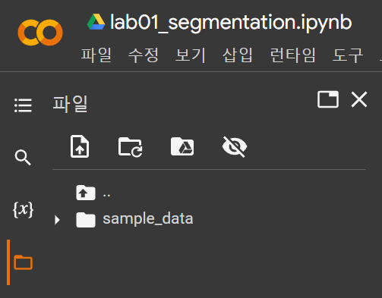
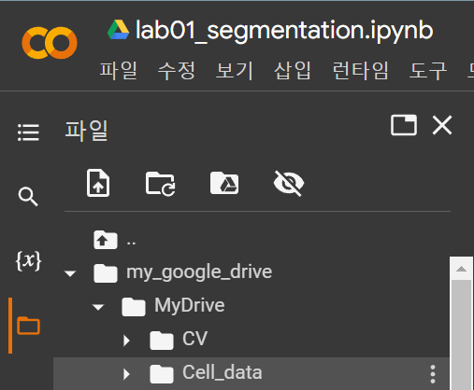
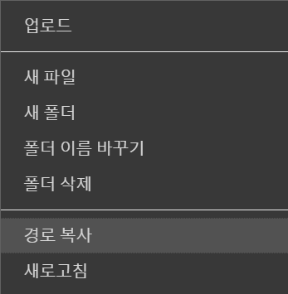
Colab 실습 (1. 데이터 경로 설정)
Dataset (Cell_data)
본인의 google drive에 업로드
1
3
1: 실행
2
5
4
2: 파일 목록 확인
3: 새로고침
4: 클릭
5: 데이터 경로 복사
6
6: 복사된 데이터 경로 붙여넣고 실행

Slide 7
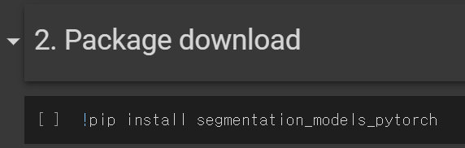
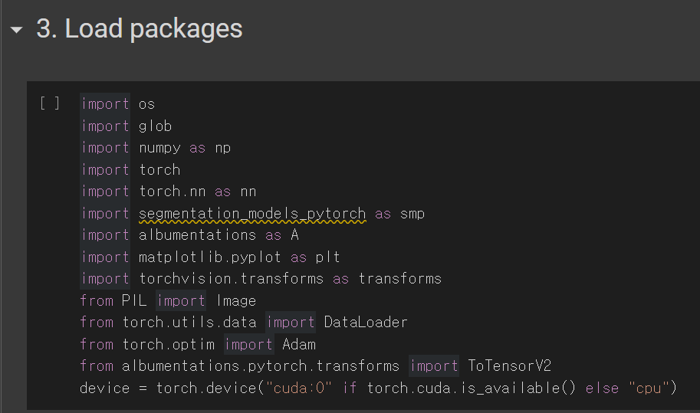
Colab 실습 (2, 3)
패키지 다운로드 (파이토치 segmentation 모델 불러올 패키지)
사용할 패키지 로드

Slide 8
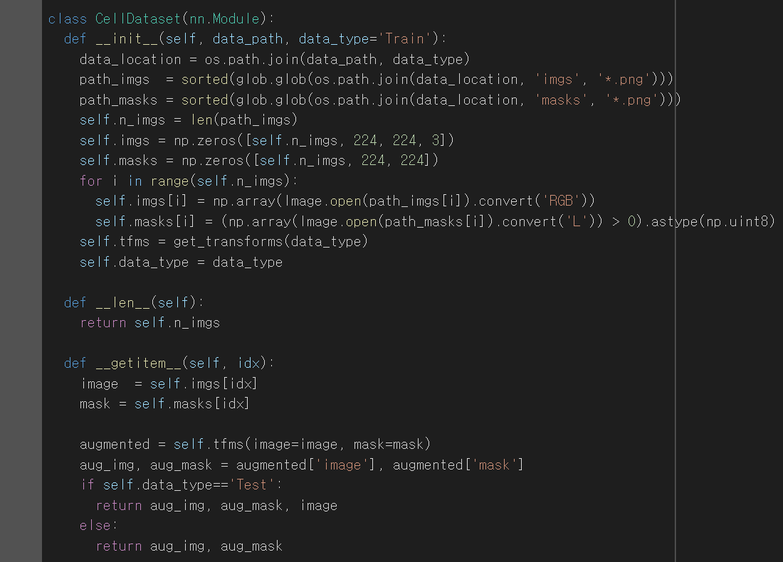
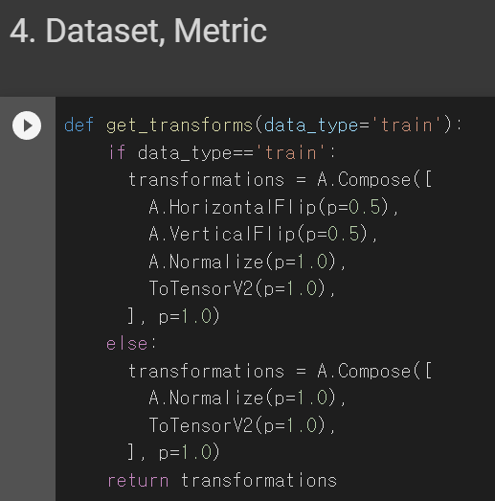
Colab 실습 (4)
데이터셋 정의

Slide 9
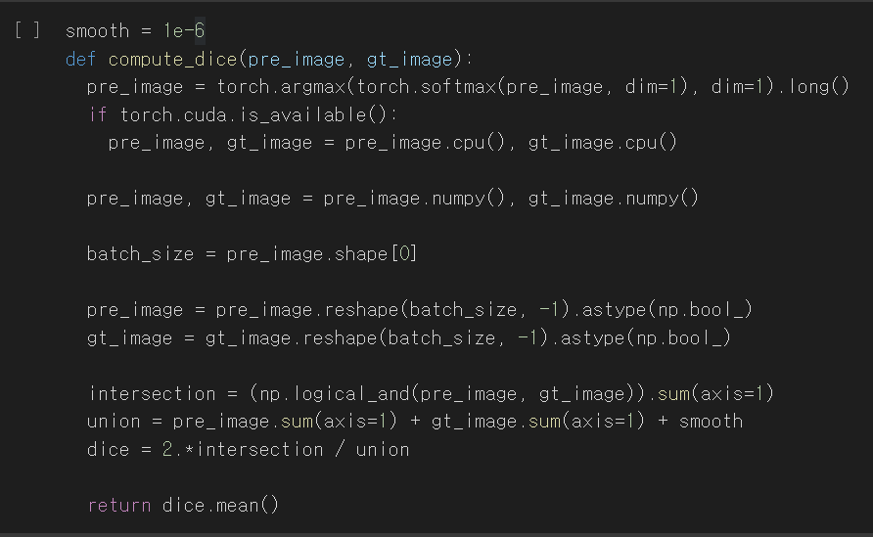
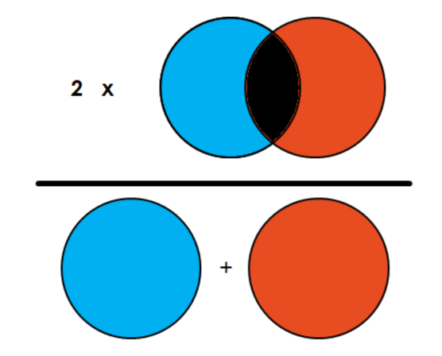

Colab 실습 (4)
점수 계산 코드
$$Dice=2∗\frac{\left|A∩B\right|}{\left|A\right|+\left|B\right|}$$
[1] Dice figure from https://minimin2.tistory.com/179

Slide 10
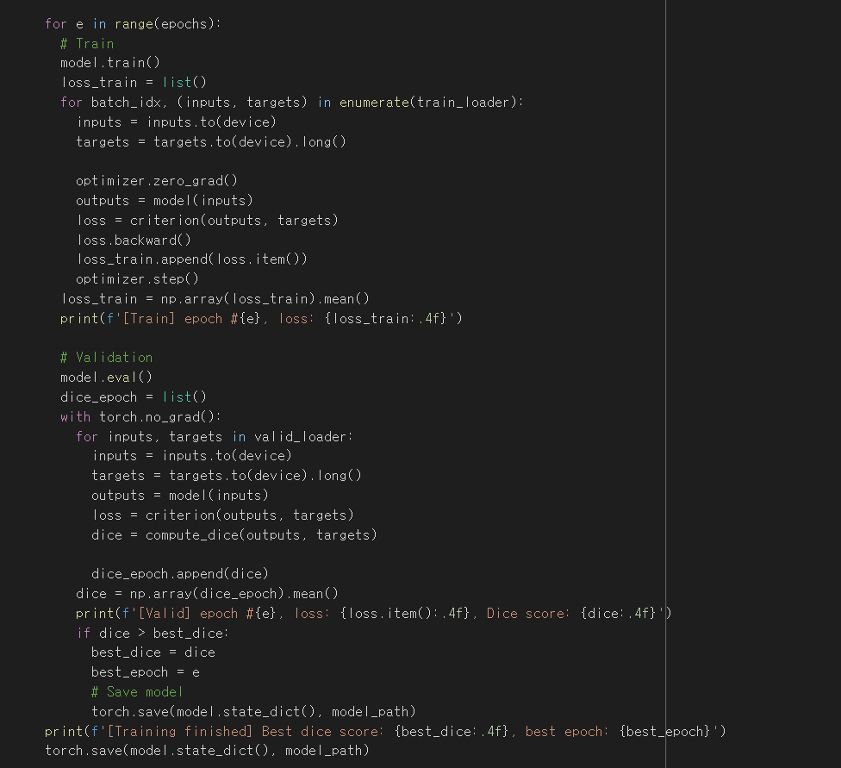
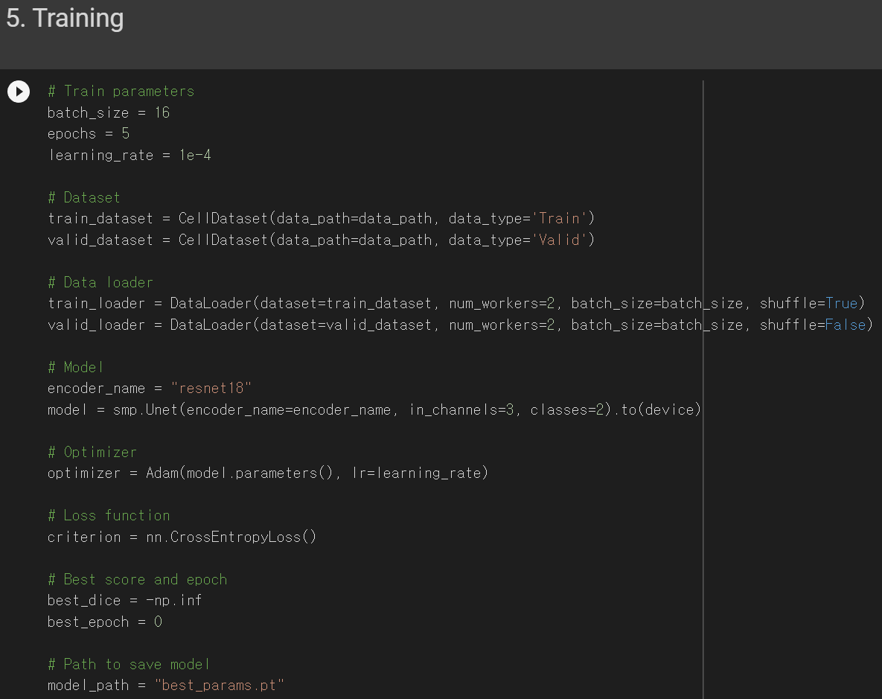
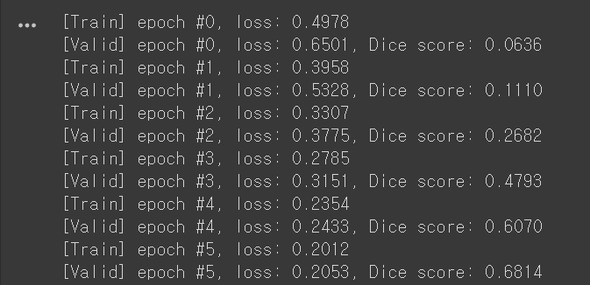
Colab 실습 (5)
모델 학습
모델 학습
학습 변수 설정
모델 검증
모델 정의
학습 과정

Slide 11
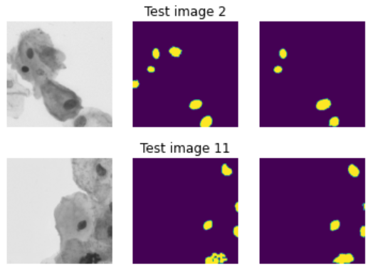
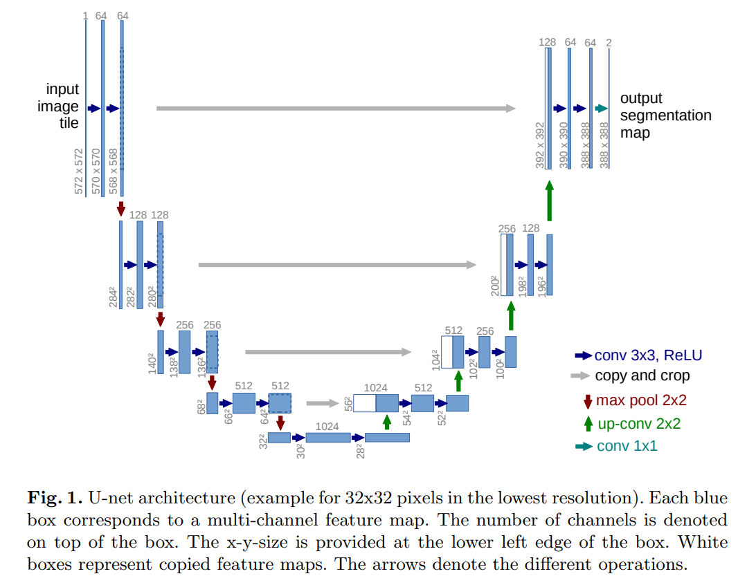
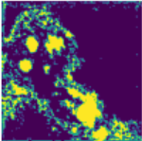
Colab 실습 (5, 모델 구조: U-Net)
2023년 2월 기준 인용횟수 약 5만 7천 번
이미지
예측값(초기)
정답지
예측값
(학습진행 후)
[1] Ronneberger, Olaf, Philipp Fischer, and Thomas Brox. "U-net: Convolutional networks for biomedical image segmentation." Medical Image Computing and Computer-Assisted Intervention–MICCAI 2015: 18th International Conference, Munich, Germany, October 5-9, 2015, Proceedings, Part III 18. Springer International Publishing, 2015.

Slide 12
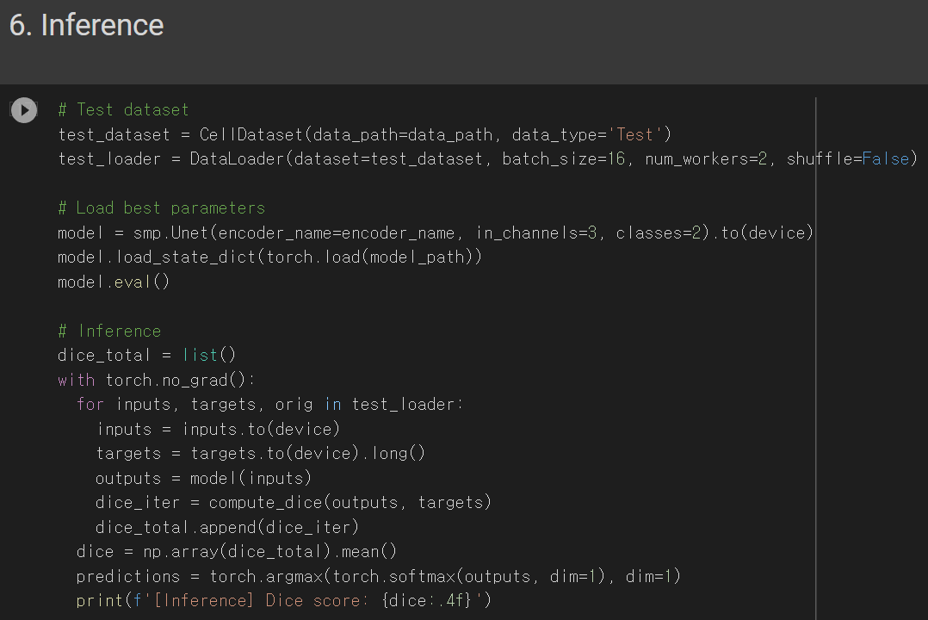
Colab 실습 (6)
Test 데이터에 모델 테스트

Slide 13
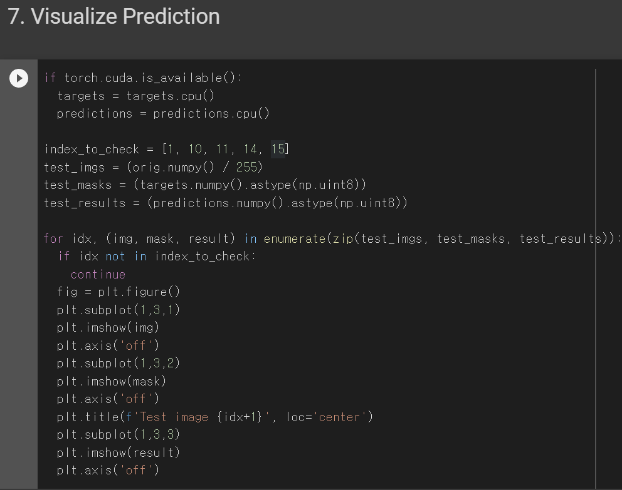
Colab 실습 (7)
모델 예측 결과 시각화
이미지
정답
(Label)
모델 예측 결과
(Prediction)

Slide 14
개별 실습
Inference의 Dice score 0.8 달성
실습 5의 학습 변수를 조절해 실험
batch_size (기본값: 16)
epochs (기본값: 5)
learning_rate (기본값: 1e-4=0.0001)
실습 5의 딥러닝 모델 encoder 바꿔서 실험하기
변수명 encoder_name (기본값: resnet18)
To-do: resnet34, resnet50
encoder

Slide 15
Thank you for your attention! (hyunjic0127@korea.ac.kr)

